Slide 1
Telegram-бот переводчик

Slide 2

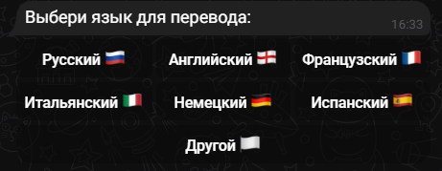
Внешний вид

Slide 3
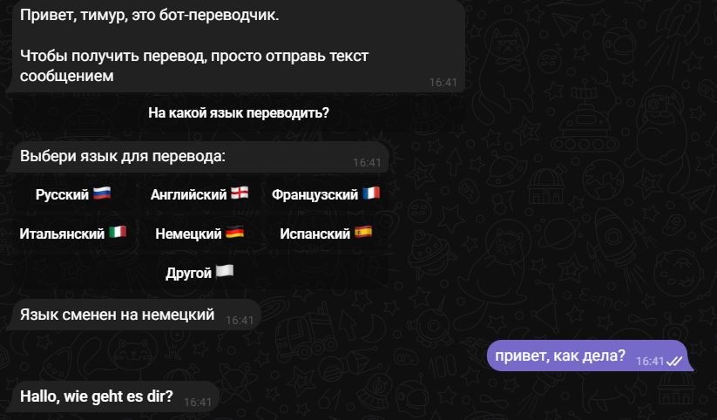
Демонстрация работы

Slide 4
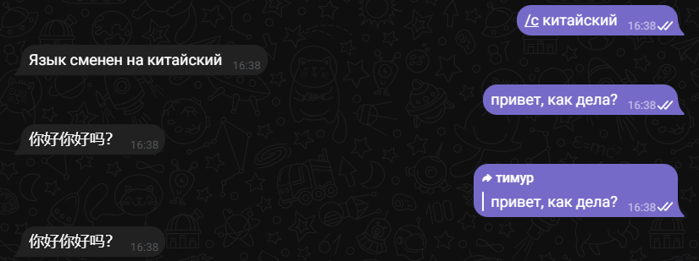
Демонстрация работы

Slide 5

Сохранение истории запросов

Slide 6
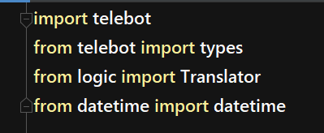

Библиотеки
вспомогательные
для перевода

